Slide 1

GDM 302
Temel İşlemler II
Buharlaştırma I 2018-2019
Mühendislik Mimarlık Fakültesi
Gıda Mühendisliği Bölümü
Prof. Dr. Farhan ALFİN

Slide 2
Bu Hafta
5.1 GENEL BİLGİLER
5.1.1 Konsantrasyon Yöntemleri
5.1.2 Evaporasyonun Başlıca Uygulama Amaç ve Alanları
5.1.3 Evaporasyonun Fiziksel Dayanakları
5.1.4 Vakum Altında Evaporasyon
5.1.5 Evaporasyona ilişkin Bazı Tanımlar

Slide 3
5.1.1 Konsantrasyon Yöntemleri
5.1 GENEL BİLGİLER

Slide 4
Konsantre ürünler elde etmek amacıyla, fazla miktarda su içeren gıda maddelerindeki suyun uzaklaştırılmasında çeşitli yöntemlerden yararlanılmaktadır.
Bu yöntemiler
evaporasyon (buharlaştırma),
dondurarak konsantrasyon,
filtrasyon (Ters ozmoz) ve
kurutma gibi teknikleri kapsamaktadır.

Slide 5
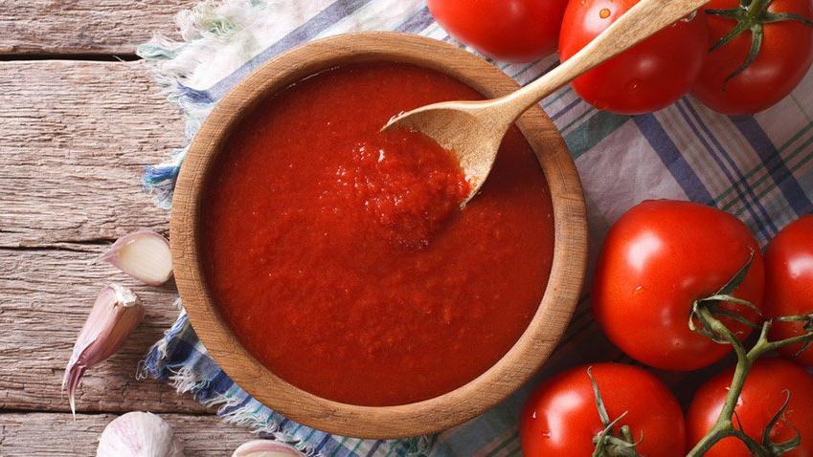
Bunlardan hangisinin tercih edilmesi gerektiği, söz konusu
ürünün nitelikleri,
ulaşılmak istenen konsantrasyon düzeyi,
mevcut enerji kaynakları ve
maliyet gibi faktörler tarafından belirlenmektedir.
Bununla birlikte evaporasyon, en yaygın olarak uygulanan yöntemdir.

Slide 6
Evaporatör sistemlerinde ulaşılmış gelişmeler, bu yöntemi hem ekonomik ve hem de diğer açılardan üstün bir hale getirmiştir.
Evaporasyonla, sıvı gıdaların çok yüksek düzeylere kadar konsantre edilmesi olanaklı bulunmaktadır.
Dondurarak konsantrasyon yöntemi ise, ısıya duyarlı sıvı gıdaların konsantrasyonunda başarı ile uygulanan bir tekniktir.

Slide 7
Bu yöntemde evaporasyondaki kadar yüksek konsantrasyon düzeylerine ulaşılamamakta, konsantrasyon genellikle %40-50 kuru madde düzeyinde kalmaktadır.
Buna karşın ters ozmoz yöntemi; başlı başına bir konsantrasyon yöntemi olmaktan çok, %10'dan daha düşük çözünmüş kuru madde içeren aşırı seyreltik sıvıların ön konsantrasyonu amacıyla uygulanan bir tekniktir.

Slide 8
Ters ozmoz yöntemi, örneğin; domates salçası üretiminde, domates pulpunun evaporasyondan önce ön konsantrasyonu amacıyla uygulanmaktadır.
Yukarıda değinilen bu iki yöntem sıvılara uygulanabilirken, kurutma; hem sıvılara ve hem de katı parçacıklar halindeki gıdalara uygulanabilen, yoğun enerji gereksinimi bulunan bir tekniktir.

Slide 9
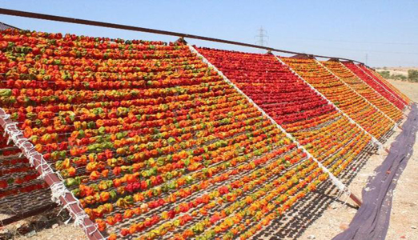
Bu yöntemler içinde en yüksek konsantrasyona, kurutma tekniğinde ulaşılabilmektedir.

Slide 10
5.1.2 Evaporasyonun Başlıca Uygulama Amaç ve Alanları
5.1 GENEL BİLGİLER

Slide 11
Evaporasyon, gıda endüstrisinin bazı kollarında kaçınılmaz bir temel işlemdir.
Normalde sıvı halde bulunan, fakat konsantre veya tamamen kuru bir ürüne dönüştürülmüş olan gıdaların üretiminin bir aşamasında, çoğu kez evaporasyon uygulanmaktadır.

Slide 12
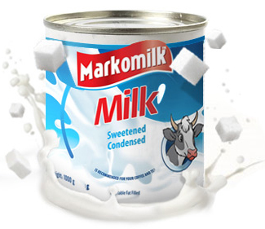
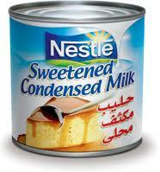
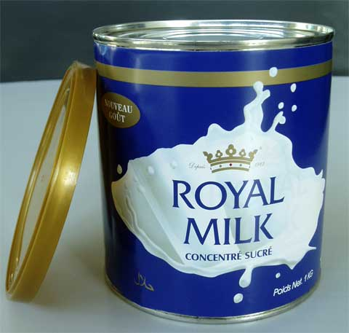
Örneğin süt tozu üretiminde süt, önce belli bir düzeye kadar konsantre edilmekte, daha sonra bu konsantre, uygun bir yöntemle kurutulmaktadır.
Yukarıda değinildiği gibi süt endüstrisinde de evaporasyon yaygın olarak uygulanmakta ve bu yolla konsantre süt üretilmektedir.
Notes:
http://www.edelmak.com/index.php

Slide 13
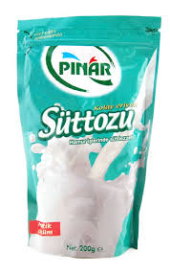
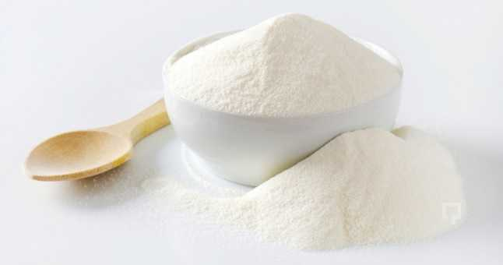
Konsantre süt, bu şekilde pazarlandığı gibi süt tozu üretiminin başlangıç maddesi olarak da kullanılmaktadır.
Süt tozu Nasıl Üretilir?
Notes:
https://www.muhendisbeyinler.net/sut-tozu-nasil-uretilir/

Slide 14
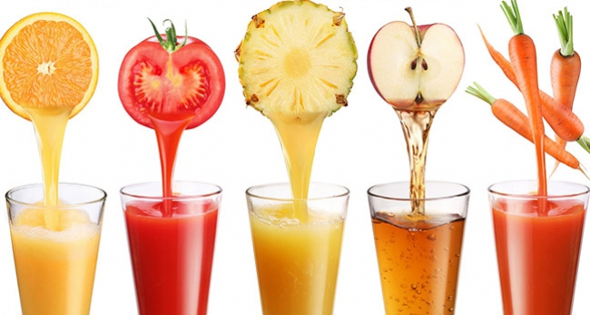
Evaporasyonun uygulandığı gıdaların başında meyve suları gelmektedir.
Seyreltik nitelikte ürünler olan meyve suları, evaporasyonla konsantre edilerek, bozulmaya dirençli stabil nitelikte, depolanma ve taşınması daha ekonomik ürünlere dönüştürülmektedir.
Meyve nektarının Üretimi

Slide 15
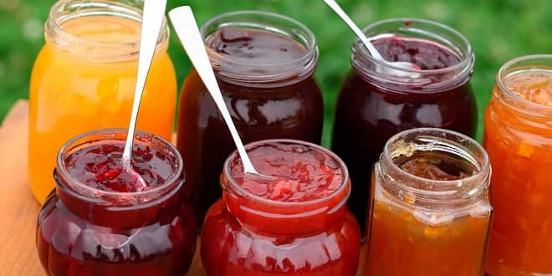
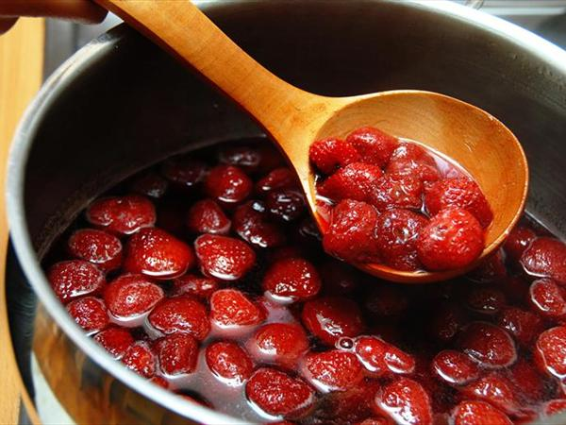
Reçel ve marmelat gibi gıdaların üretimi de, evaporasyonun uygulandığı bir diğer alandır.

Slide 16
Evaporasyon, şeker endüstrisinin temel işlemlerinin başında gelmektedir.
Bilindiği gibi şeker (sakaroz), şeker kamışı veya şeker pancarından sıcak su ile ekstrakte edilmekte, elde edilen ekstrakt (şurup) evaporasyonla, kristalizasyonun gerçekleşebileceği aşırı doyuma ulaşılıncaya kadar konsantre edilmektedir.

Slide 17
Aynı şekilde malt ve glukoz şurupları, çözelti halindeki arpa ve mısır nişastalarının enzimatik hidrolizasyonu sonunda, evaporasyonla konsantre edilmek suretiyle üretilmektedir.
Diğer taraftan sebze pulplarının konsantre edilmelerinde evaporasyondan yaygın olarak yararlanılmaktadır.
Bunun en tipik örneği, domates pulpundan domates püresi ve domates salçası üretimidir.

Slide 18
Sıvı gıdaların evaporasyon yöntemiyle konsantrasyonu sonucunda, istenen düzeyde çözünmüş madde içeren konsantreler üretilmektedir.
Konsantre üretiminin farklı amaçları vardır.
Sıvı gıdaların konsantre edilerek ağırlık ve hacminin azaltılması ve böylece ambalajlama, depolama ve taşıma giderlerinin düşürülmesi öncelikli amaçlardır.
1

Slide 19
Örneğin, %12 dolaylarında çözünmüş kuru madde içeren elma suyunun %69 kuru madde içeriğine kadar konsantre edilmesiyle, hacmi ve ağırlığı yaklaşık %80-85 oranında azaltılabilmektedir.
Sıvı gıdaların konsantreye işlenmesinde diğer bazı amaçlar da söz konusudur.
Bunlardan birisi, evaporasyonun, başka bir prosesin ön işlemi olarak uygulanmasıdır.
2

Slide 20
Örneğin kurutulması öngörülen sıvı bir gıdanın önce evaporasyonla konsantre edilmesi, daha sonra elde edilen bu konsantrenin kurutulması çoğu zaman uygulanan bir yöntemdir.
Bu yolla, doğrudan kurutmaya kıyasla önemli düzeyde enerji tasarrufu sağlanabilmektedir.
Domates tozu üretiminde, domates pulpunun önce konsantre edilmesi, sonra bu pulp konsantresinin bir başka yöntemle kurutulması, buna önemli bir örnektir.

Slide 21
Diğer taraftan, düşük konsantrasyondaki bazı sıvı gıdalar yüksek bir kuru madde düzeyine kadar konsantre edilince, su aktivite (a_{w}) değerlerinin düşmesi sonucunda mikroblyolojik bozulmalar açısından büyük bir stabilite kazanmaktadırlar.
Meyve sularının %69-70 kuru madde düzeyine kadar konsantre edilmeleriyle sağlanan bu stabilite, evaporasyonun temel amaçlarından birini oluşturmaktadır.
3

Slide 22
5.1.3 Evaporasyonun Fiziksel Dayanakları
5.1 GENEL BİLGİLER

Slide 23
Evaporasyon, "bir sıvının buhar fazına dönüşmesini" tanımlayan bir olaydır.
Olayı irdeleyebilmek için vakuma dayanıklı, tam olarak ısı yalıtımı yapılmış ve içinde bir miktar su bulunan metal bir balon düşünelim.
Bir vakum pompası ile balondaki havanın tamamen uzaklaştırılmasından sonra ağzının hermetik olarak kapatıldığını varsayarsak, balon içinde şu şekilde bir olay gerçekleşir:

Slide 24
Balondaki su yavaş yavaş buharlaşarak, üstteki boşluğa yayılır ve balonda gittikçe artan bir basınç oluşmaya başlar.
Sonunda balon boşluğu, balonun sabit olarak tutulan sıcaklığında buhara doyar.
Ancak suyun buharlaşması durmaz.
Bu noktadan itibaren, belli bir zaman diliminde kaç molekül su buhar fazına dönüşüyorsa, aynı miktarda buhar sıvı faza geri döner.

Slide 25
Bu durum; orada hakim olan sıcaklıkta "denge koşullarının" oluştuğunu gösterir.
Şu halde; denge koşullarında suyun buharlaşması ve buharın sıvıya geri dönüşü dinamik bir şekilde devam etmekle birlikte net evaporasyon değeri sıfırdır.
Ancak, balon boşluğunda toplanan buharın, herhangi bir yolla, örneğin bir pompa ile sürekli olarak uzaklaştırılması durumunda evaporasyonun aynı hızla devam etmesi beklenebilir.

Slide 26
Ancak, bu beklenti de gerçekleşmez.
Bunun nedeni; balondaki suyun buharlaşması sırasında, gerekli bulunan buharlaşma gizli ısısının sudan karşılanması yüzünden suyun gittikçe soğuması ve soğuyan suyun buhar basıncının gittikçe düşmesi, nihayet buharlaşmanın gittikçe yavaşlamasıdır.

Slide 27

Eğer balondaki suya dışarıdan yeterli düzeyde bir ısı transferi sağlanarak soğuma engellenir ve sıcaklığı sabit tutulursa, buharlaşmanın aynı hızda ve kesintisiz olarak devam etmesi sağlanabilir.
Şu halde evaporasyonun aynı hızda ve kesintisiz devam etmesinin iki koşulu; buharın sürekli olarak uzaklaştırılması ve sıvıya sürekli olarak buharlaşma gizli ısısının verilmesidir.

Slide 28
5.1.4 Vakum Altında Evaporasyon
5.1 GENEL BİLGİLER

Slide 29
Sıvı gıdaların evaporasyonla konsantrasyonu işleminde, gıdanın niteliklerini koruma amacıyla düşük sıcaklıkların uygulanması gerekmektedir.
Bunu sağlamak için evaporasyon vakum altında yapılmaktadır.
Bilindiği gibi sıvıların kaynama sıcaklığı, basınca bağlı olarak değişmekte ve düşük basınçlarda daha düşük sıcaklıklarda kaynama sağlanabilmektedir.

Slide 30
Örneğin, saf su normal atmosfer basıncı altında (mutlak basınç: 1 atm, veya 760 mmHg veya 101.3 kPa) 100°C'de, fakat 20 mmHg (2.72 kPa) basınç altında yaklaşık 22.5°C'de kaynamaktadır.
Sıvıların buharlaşma gizli ısıları da kaynama derecesine bağlı olarak değişmekte, kaynama derecesi düştükçe buharlaşma gizli ısısı yükselmektedir.
Örneğin suyun 100°C'de buharlaşma gizli ısısı 2257 kJ/kg düzeyinde olduğu halde, 22.5°C'de 2448 kJ/kg'dır.

Slide 31
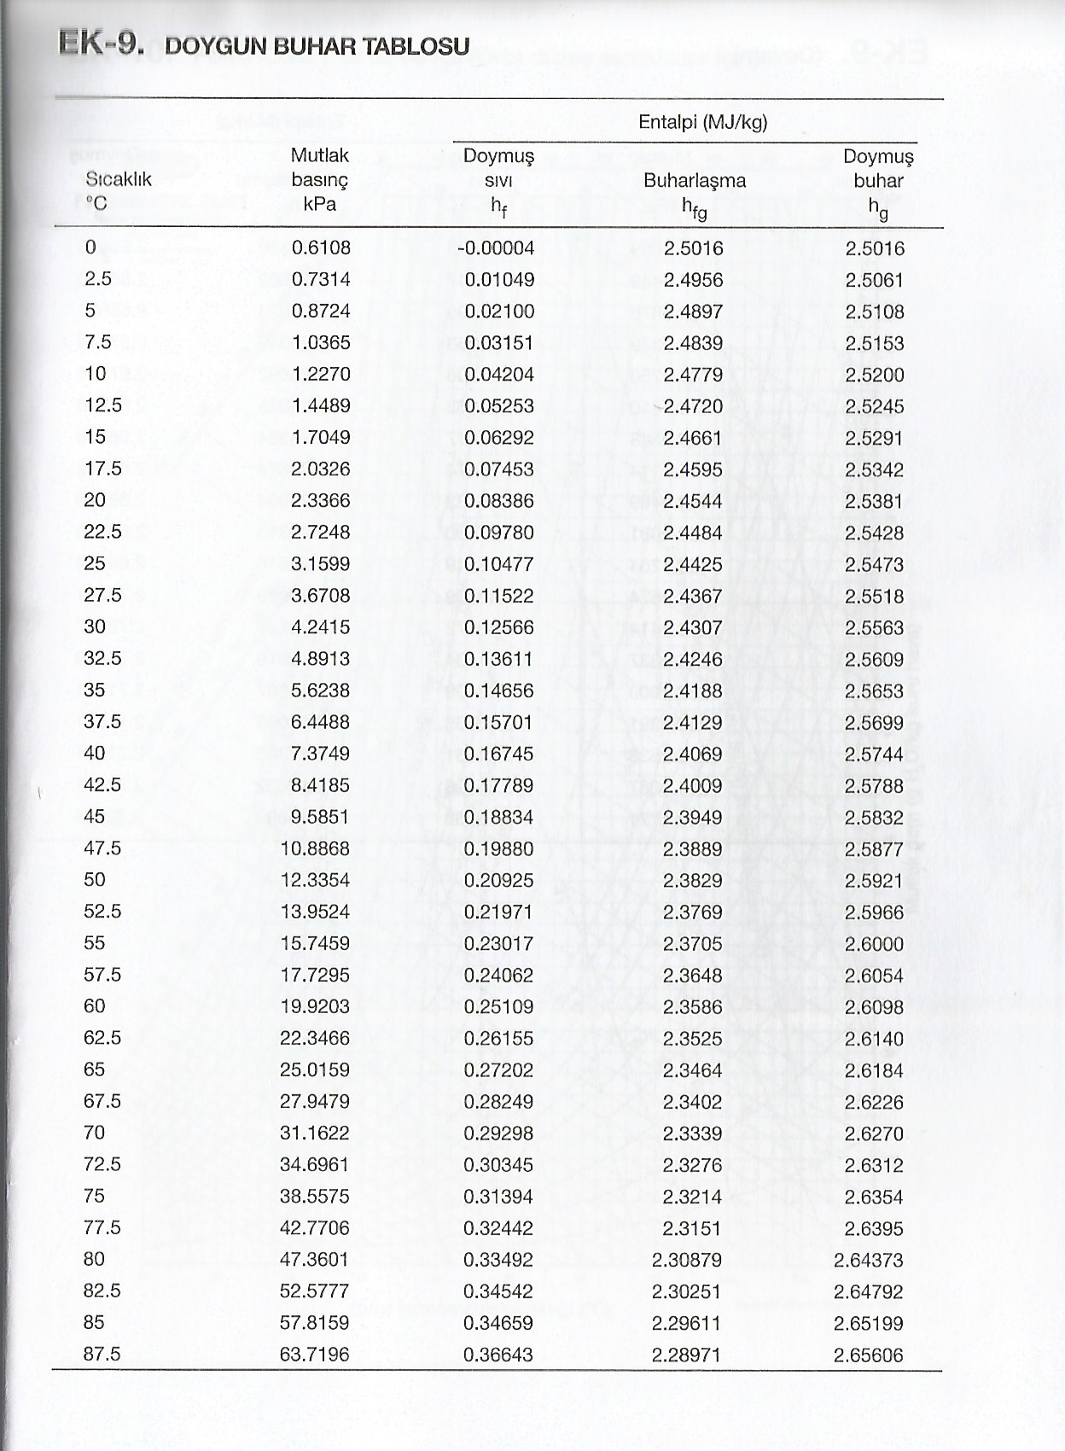
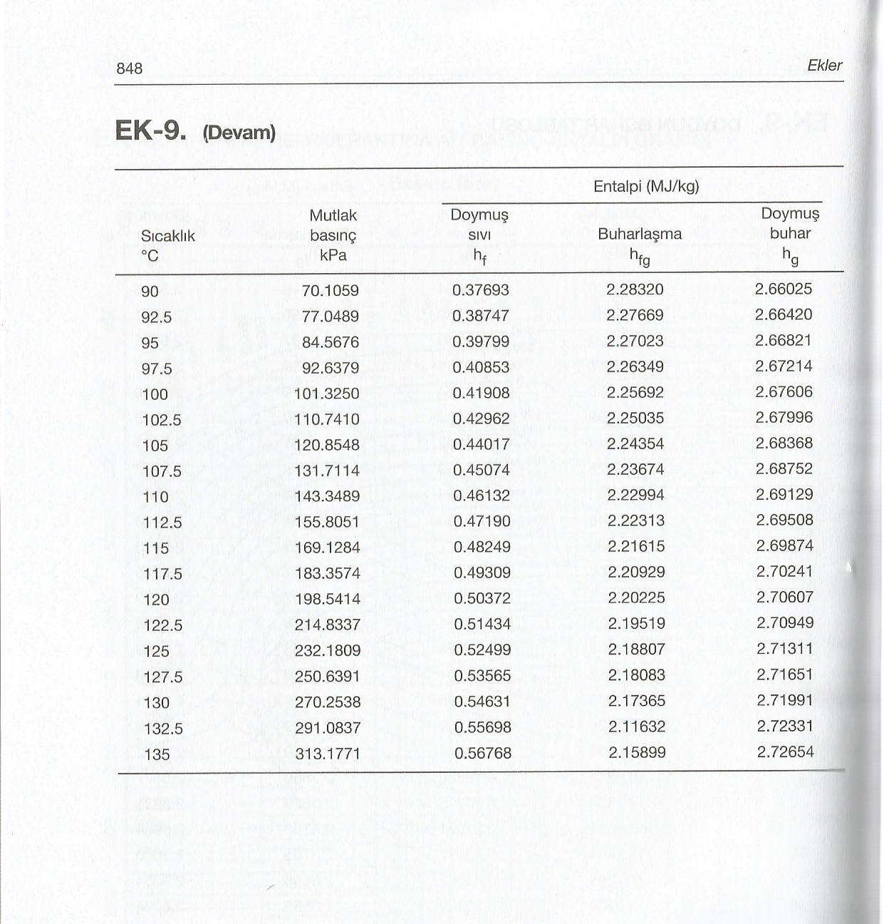

Slide 32
5.1.5 Evaporasyona ilişkin Bazı Tanımlar
5.1 GENEL BİLGİLER

Slide 33
Evaporatör: Seyreltik bir sıvının buharlaştırma yolu ile daha yoğun bir ürüne (konsantre) dönüştürüldüğü cihaz ya da sisteme evaporatör denir.
Günümüzde gıda endüstrisinde yüksek vakum altında çalışan evaporatörler kullanılmaktadır.
Bu evaporatörler, ısı değiştirici, separatör ve vakum ünitesi (veya kondenser) olmak üzere başlıca üç temel üniteden oluşmaktadır.

Slide 34
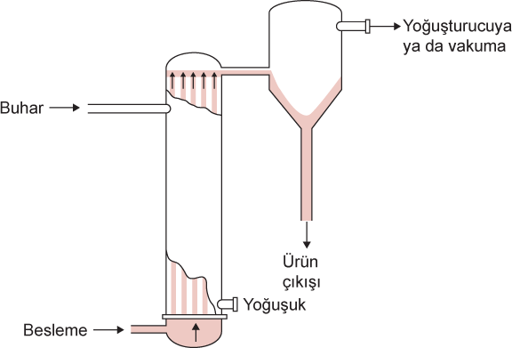
Isı değiştirici, enerji kaynağı olarak kullanılan buhardan gıdaya ısı transferini sağlayan ünite olup, genellikle borusal (tubular), ve fakat aynı zamanda plakalı tipte olabilmektedir.
Isı değiştirme ünitesinin bazen kalandria (calandria) olarak anıldığı görülmektedir.

Slide 35
Separatör, buhar ile sıvının birbirinden ayrıldığı ünitedir.
Isınmış seyreltik sıvı, vakumun hakim olduğu separatöre boşalınca, uygun koşullarla karşılaştığından birden bire buharlaşır (flashing), ve buhar sıvıdan ayrılır.
Buhar kondensatöre yönelir ve orada yoğunlaştırılır.
Separatör, aynı zamanda; kaynama hücresi (flashing chamber) veya "brüde hücresi" gibi isimlerle de anılmaktadır.

Slide 36
Buhar: Evaporatörlerde ısıtma, ilke olarak buhar üreticisinden (buhar kazanı) sağlanan buharın kondensasyonu ile sağlanmaktadır.
Buhar üreticisinden sağlanan doymuş buhar (steam), diğer buhar türüyle (vapor) karıştırılmaması için, eskiden "canlı buhar" olarak adlandırılmaktaydı.
Ancak günümüzde bu isim, yaygın olarak kullanılmamaktadır.

Slide 37
Isıtma ünitesinde yoğunlaşarak ısısını serbest bırakan buhar, sistemi çoğu kez doymuş sıvı niteliklerinde terk eder.
Bu sıvıya "kondensat" denir.
Evaporatörlerde kullanılan buharın niteliklerine daha sonra ayrıntılı olarak değinilmiştir.

Slide 38
Brüde: Dilimizde, evaporasyonla konsantre edilen sıvıdan ayrılan buharı (vapor) tanımlayan bir kelime bulunmamaktadır.
Ülkemizde mühendislikle ilgili çevrelerde bu amaçla, bunun Almanca karşılığı olan "brüde" kelimesinin yaygın olarak kullanıldığı görülmektedir.
Bu nedenle bu bölümde, evaporatörlerde buharlaşma sonucu oluşan buhar "brüde" olarak anılmıştır.

Slide 39
Aşama: Konsantre edilmekte olan sıvının aştığı evaporatör sırasını tanımlayan bir terimdir.
Etki: Bir evaporatör sisteminde oluşan brüdeden, sistemin diğer bir ünitesinde ısıtma amacıyla yararlanılması "bir etki" olarak anılmaktadır.

Slide 40
Çok etkili evaporatör: Bir etkide oluşan brüdenin, kaynamanın daha düşük sıcaklıkta gerçekleştiği bir sonraki etkide ısıtma amacıyla kullanıldığı evaporatör sistemlerine çok etkili evaporatörler denir.
Bunlar iki etkili, üç etkili vb. olarak isimlendirilirler.
Çok etkili bir evaporatörde etki sayısı ile aşama sayısının aynı olması zorunlu değildir.

Slide 41
Bununla birlikte "etki" ve "aşama" kavramlarının, doğru olmasa da çoğu kez birbirlerinin yerlerine, yani; aynı anlamda kullanıldıkları görülmektedir.
Evaporatör kapasitesi: Evaporatör kapasitesi, genellikle saatte buharlaştırılan suyun kg olarak miktarı (kg su/h) olarak belirtilmektedir.

Slide 42
Kapasitenin bazen, evaporatörün ısı değiştiricisinin 1 m² yüzeyinden saatte buharlaştırılan suyun miktarı (kg su/m²h) olarak verildiği görülmektedir.
Ancak "birim zamanda besleme miktarı" veya "birim zamanda üretilen konsantre miktarı" üzerinden kapasite belirtilmesi doğru değildir.

Slide 43
Çünkü bu değerler, konsantre edilen ve elde edilen ürünün çözünmüş kuru madde içeriğine göre çok değişebilmektedir.
Buna karşın birim zamanda buharlaştırılan su miktarı, daima sabit bir değer olarak kalır.

Slide 44
Besleme: Konsantre edilmesi amacıyla evaporatöre alınan seyreltik sıvı, besleme olarak anılır.
Bu, durultulmuş berrak meyve suyu gibi bir çözelti, veya domates pulpu gibi sıvı bir çözelti içinde katı parçacıkların bulunduğu süspansiyon halinde bir materyal olabilir.

Slide 45
Bunun gibi besleme, sudan daha uçucu nitelikte bileşik ögeleri içerebilir.
Örneğin meyve suları sudan daha uçucu olan aroma bileşikleri içermektedir.

Slide 46
Konsantre edilen sıvı, ısıtma yüzeylerine yapışıp, zamanla ince bir katman oluşturabilir.
Bu katman, bir taraftan ısı transferini engellerken diğer taraftan zamanla yanar ve buradan kopan parçacıklar konsantreye karışarak kalite sorunlarına neden olur.
Örneğin domates salçası üretiminde, bu türlü olumsuzluklarla sıkça karşılaşılmaktadır.

Slide 47
Diğer taraftan bazı gıdaların konsantre edilmesi sırasında, bazı bileşim ögelerinin kristalizasyonu ile karşılaşılmaktadır.
Örneğin üzüm sularının evaporatörde konsantre edilmesi sırasında bir sorun olarak tartarat kristalizasyonu ortaya çıkabilmektedir.

Slide 48
Buna karşın kristal şeker üretiminde, şeker kamışı veya pancardan elde edilen ekstraktın evaporatörde konsantre edilmesi sırasında sakaroz kristallerinin oluşması, prosesin asıl amacını oluşturmaktadır.

Slide 49
Nihayet, konsantre edilen bazı gıdalar işlem sonunda aşırı bir köpürme gösterebilirler.
Bu olaya özellikle proteince zengin gıdalarda rastlanılmakta, aşırı köpürme sonucunda ürünün tümü brüdenin izlediği yol üzerinden sistemi terk ederek kaybedilmektedir.

Slide 50
İşte, sıvı gıdaların konsantrasyonunda bu kadar farklı olaylarla karşılaşılması nedeniyle farklı amaçlara uygun değişik niteliklerde evaporatörler geliştirilmiştir.

Slide 51
Evaporatörde buhar ekonomisi: Bir evaporatörün üstünlüğünü belirlemede, evaporatörün kapasitesi ve buhar ekonomisi gibi başlıca iki önemli faktör dikkate alınmaktadır.
Evaporatör kapasitesinin nasıl belirlendiğine daha önce değinilmişti.

Slide 52
Diğer faktör olan buhar ekonomisi ise; evaporasyonda tüketilen birim buhar miktarına karşın, konsantre edilen sıvıdan buharlaştırılarak uzaklaştırılan su miktarı (kg su / kg buhar) olarak tanımlanmaktadır.
Bu değer ne kadar yüksekse, o evaporatör o kadar ekonomik çalışıyor demektir.
Vakum altında çalışan evaporatörlerde buhar ekonomisi değerinin 0.75N-0.95N arasında değiştiği ifade edilmektedir.

Slide 53
Burada N, etki sayısını temsil etmektedir.
Örneğin tek etkili bir evaporatörde buhar ekonomisi "0.75-0.95 kg su/kg buhar" düzeyindeyken, 6 etkili bir evaporatörde bu değer, "4.5-5.7 kg su/kg buhar" düzeyine yükselmektedir

Slide 54
Evaporatör sıvı dolum hacmi: Bir evaporatör sisteminde aynı anda sistem içinde bulunan sıvı ürünün toplam hacmi, "sıvı dolum hacmi" olarak anılmaktadır.
Kapasitesi birbirine eşit iki evaporatörden, sıvı dolum hacmi düşük olanın, daha üstün nitelikte bir sistem olduğu kabul edilir.
Nitekim, sıvı dolum hacmi daha düşük olanda konsantrasyon daha kısa sürede gerçekleşerek, ısının ürün üzerindeki olumsuz etkisi sınırlı kalmaktadır.

